Slide 1
TÍTULO de la tesis:
EL CRUCERO INTERNACIONAL 2012 EN LA II FASE, DEL BUQUE ESCUELA GUAYAS Y EL MANEJO DE LAS AGUAS DE SENTINA Y LAS AGUAS GRISES. PROPUESTA PARA SU TRATAMIENTO.
AUTOR:
JOSÉ FRANCISCO VERA MEDINA

Slide 2
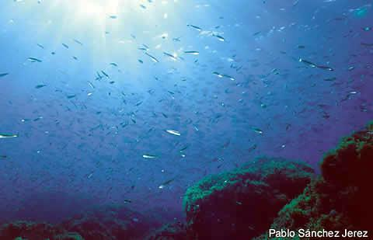
CONTENIDO
1.- INTRODUCCIÓN
1.- INTRODUCCIÓN
2.- DEFINICIÓN DEL PROBLEMA
3.- JUSTIFICACIÓN
4.- OBJETIVOS
5.- FUNDAMENTACIÓN TEÓRICA
6.- DIAGNÓSTICO
7.- PROPUESTA
8.- CONCLUSIONES
9.- RECOMENDACIONES

Slide 3
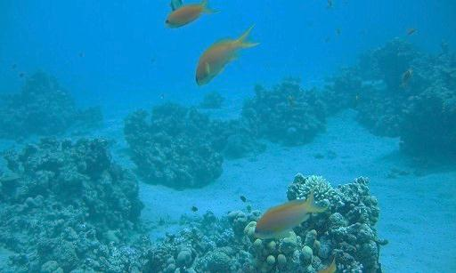
1. INTRODUCCIÓN
La contaminación de los mares.
El rol que desempeña el BESGUA.
La problemática actual y las alternativas a proponer.
Notes:
-Ha sido un tema estudiado por años, el hombre ha comprendido su dependencia del mar
-Como el embajador itinerante del ecuador debe cumplir con todos los reglamentos y actualizar equipos
-Esta investigación explica la problemática que hay con respecto a la carencia

Slide 4
2. DEFINICIÓN DEL PROBLEMA
Necesidad de proponer un tratamiento de aguas grises y de sentina que reduzca el grado de contaminación producido por este tipo de residuos, durante los cruceros internacionales que realiza el BESGUA.

Slide 5
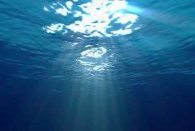
3. JUSTIFICACIÓN
Restricciones durante la navegación.
Normas nacionales e internacionales
Efectos nocivos para el agua.
PROPUESTA DE TRATAMIENTO
Notes:
-Debido a que en sus periodos de embarque
-Al llevar la imagen del país debe estar a la vanguardia
-Esta investigación pretende evidenciar

Slide 6
4. OBJETIVO GENERAL
Reducir el grado de contaminación que producen las aguas grises y de sentina del BESGUA al medio ambiente marino mediante un modo de tratamiento previo a su expulsión al mar.

Slide 7
OBJETIVOS ESPECÍFICOS
1. Realizar un estudio de los parámetros actuales
2. Analizar la capacidad de los sistemas de achique.
3. Analizar los parámetros de la normativa vigente.
Notes:
-Realizar un estudio previo de los parámetros de contaminación que producen las aguas residuales de la unidad.
-Analizar la capacidad de almacenamiento de agua residuales y los sistemas de bombeo y achique en la unidad.
-Analizar los parámetros de composición de las aguas residuales, contenidos en la Norma de Calidad Ambiental y de Descarga de Efluentes y en el reglamento internacional para prevenir la contaminación por los buques.

Slide 8
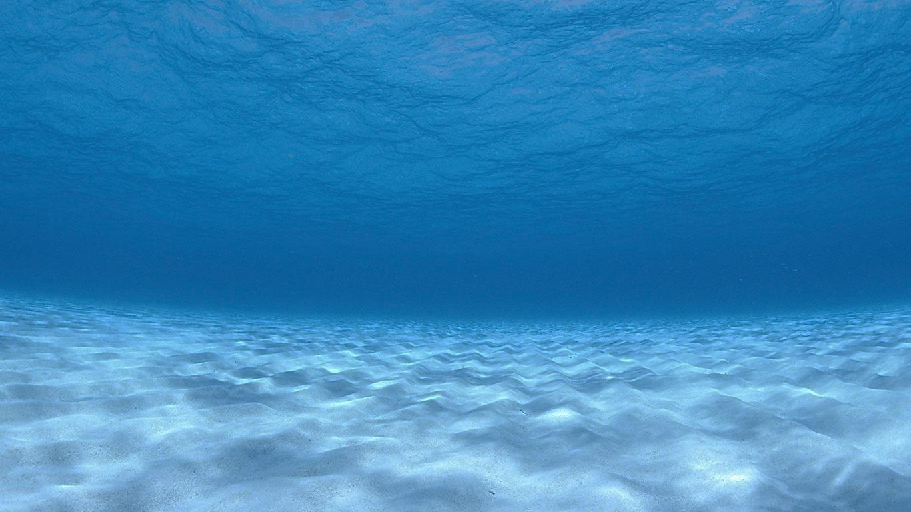
5. FUNDAMENTACIÓN TEÓRICA
SISTEMAS DE ACHIQUE DEL BESGUA
SISTEMAS DE ACHIQUE DEL BESGUA
CONCEPTOS BÁSICOS
SUSTENTACIÓN LEGAL

Slide 9
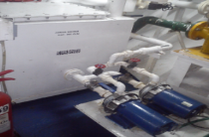
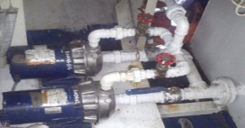
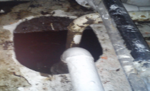
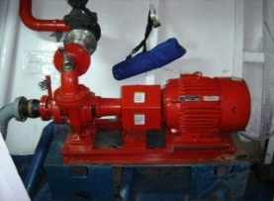
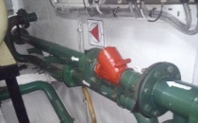
SISTEMAS DE ACHIQUE DEL BESGUA
1. Tanque de Aguas Grises.
2. Bombas de Trasvasije.
3. Bomba Contra-Incendio.
4. Tanque de recolección de aguas de sentina.
5. Tubería de descarga al mar, de aguas de sentina.
Sala de máquinas.
Sala POI.
CUBIERTA 300
2
1
4
5
3

Slide 10
CONCEPTOS BÁSICOS
DBO
DEMANDA BIOLÓGICA DE OXÍGENO
DQO
DEMANDA QUÍMICA DE OXÍGENO
TPH
HIDROCARBUROS TOTALES DE PETRÓLEO
MEPC
COMITÉ DE PROTECCIÓN DEL MEDIO MARINO (OMI)
EUTROFIZACIÓN
Excesiva demanda de oxígeno en el agua.
SST
TOTAL DE SÓLIDOS SUSPENDIDOS
Notes:
DBO: Oxigeno necesario para alimentar microorganismos
DQO: Cantidad de oxigeno contaminado x agentes químicos N,P
EUTRO: Proliferación de fitoplancton que bloquea el paso de

Slide 11
SUSTENTACIÓN LEGAL
MARPOL
NORMA DE CALIDAD AMBIENTAL
Anexo 1, Zonas Especiales. P16.
Criterios para descarga de efluentes. P20-21.
RESOLUCION MPEC 159 (55) , P19.

Slide 12
6. ANÁLISIS DE DATOS
ENFOQUE CUANTITATIVO
VOLUMEN DE PRODUCCIÓN DE AGUAS RESIDUALES
POBLACIÓN
ENFOQUE CUALITATIVO
PERSONAL DE INGENIERÍA DEL BESGUA
PRODUCCION DIARIA | AGUAS GRISES (Glns.) | AGUAS DE SENTINA (Glns.)
NAVEGANDO | 250 | 30
EN PUERTO | 100 | 15
02 OFICIALES
22 TRIPULANTES

Slide 13
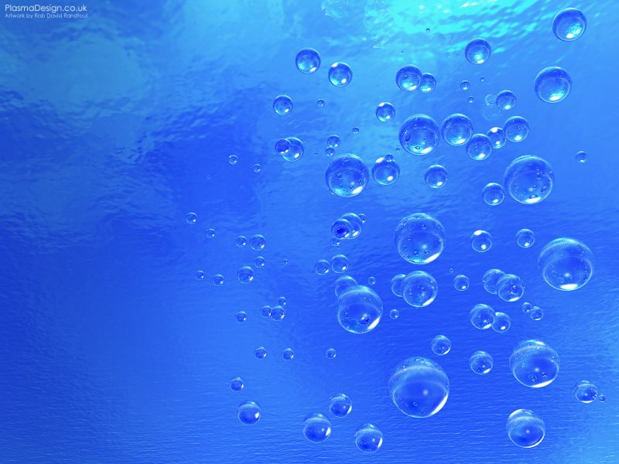
RESULTADOS DE LAS MUESTRAS
 | CUADRO COMPARATIVO DE LOS PARÁMETROS DE COMPOSICIÓN
 | Parámetro | AGUAS GRISES | AGUAS DE SENTINA | NORMATIVA NACIONAL | OMI
INOCAR | Ph (UpH) | 6,80 | 5,34 | 6-9 | 6 – 8,5
 | DBO (mg/l) | ˃2100 | ˃2100 | 100 | 25
 | SST (mg/l) | 0,73 | 1,27 | 100 | 35
ESPOL | DQO (mg/l) | 964,00 | - | 250 | 125
 | TPH (mg/l) | - | 224,90 | 20 | 150

Slide 14
RESULTADOS DE LAS MUESTRAS
ENTREVISTAS
TNFG-SU JAIME GARCÍA
Facilidades portuarias
Estabilidad de la unidad
ING. EDER TORRES
Falta de recursos y personal
ENCUESTAS
Más del 50% de aceptación

Slide 15
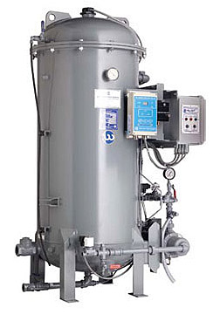
7. PROPUESTA
SISTEMA DE TRATAMIENTO
HELLI-SEP 550

Slide 16
CARACTERÍSTICAS
Fabricante | Compass World Water Systems
certificación | Apta de acuerdo a la resolución MEPC 107 (49) IMO
Capacidad de separación | 2,2 Gl/min
detección de aceite | hasta 15 ppm
Capacidad del tanque | 16 Glns.
VOLUMEN QUE OCUPA EL SISTEMA | 0,75 m³
Voltaje de operación | 220 V.
Notes:
Parámetros de detección
Dimensiones y peso

Slide 17
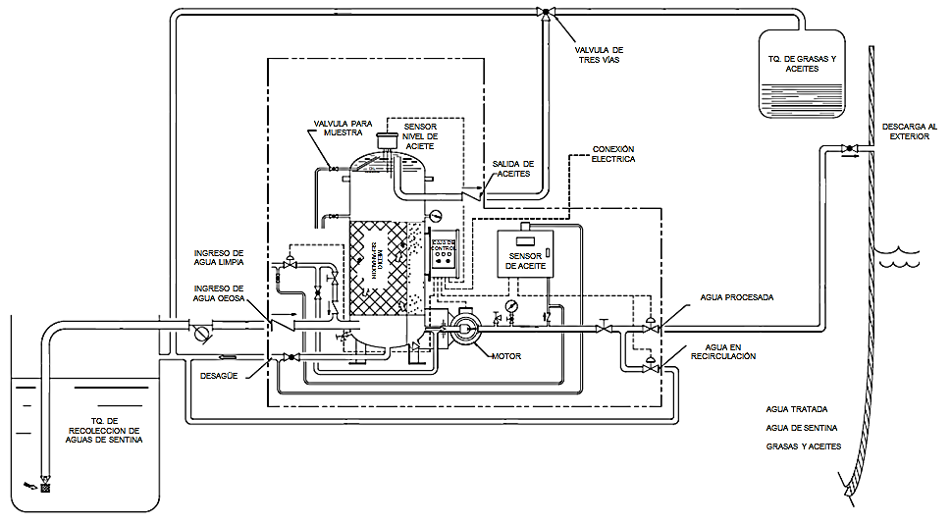
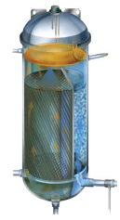
FUNCIONAMIENTO
INGRESO DE AGUA OLEOSA
Notes:
El proceso inicia con la succion
La separacion se produce x efecto de la fuerza centripeta que desplaza las sustacias oleosas a las paredes del tanque

Slide 18
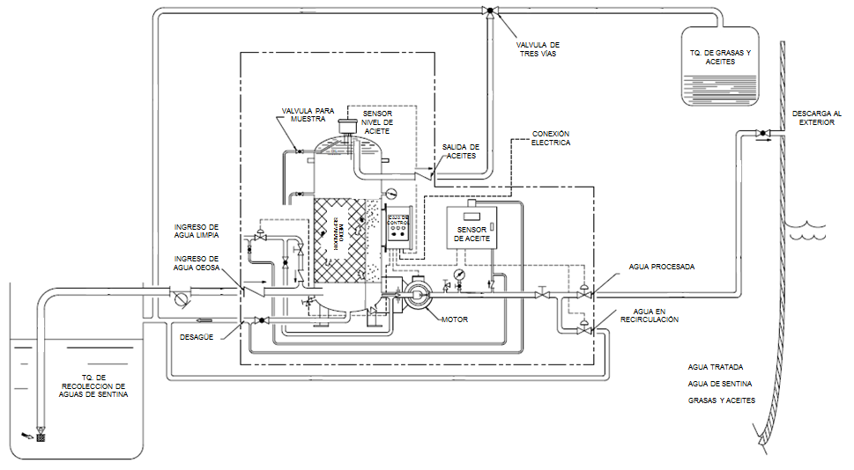
FUNCIONAMIENTO
INGRESO DE AGUA OLEOSA
Notes:
Pasa por el detector de contenido de aceite
Luego de cierta cantidad de procesos se lava automaticamente

Slide 19
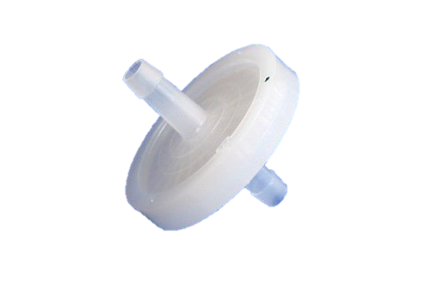
7. PROPUESTA
SISTEMA DE TRATAMIENTO
DE AGUAS GRISES No. 2

Slide 20
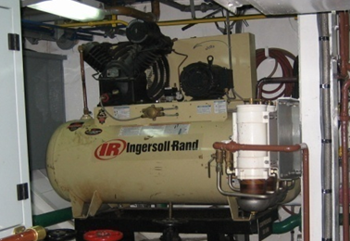
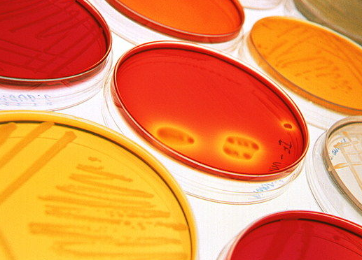
CARACTERÍSTICAS
Capacidad de los tanques de recolección | 250 Glns.
Presión del aire inyectado | 150 PSI
Límite de oxígeno disuelto | 25 mg/l
Bacterias presentes en el filtro | Bacterias anaerobias
Notes:
El compresor se encuentra en la sala de maquinas del besgua

Slide 21
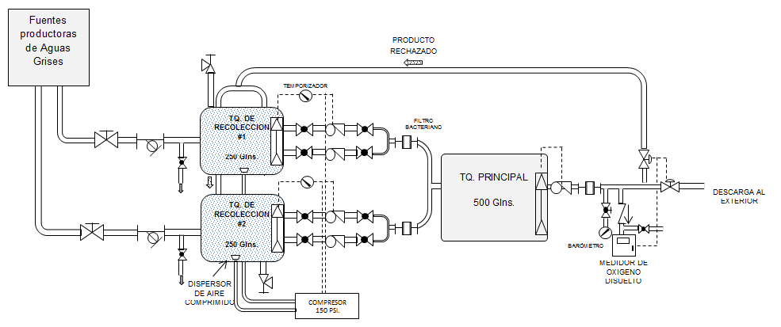
FUNCIONAMIENTO
Notes:
Inyeccion de aire comprimido, flotacion
Filtro bacteriano
Temporizador 2-5 min

Slide 22
FUNCIONAMIENTO
MÉTODO DE FLOTACIÓN
Notes:
Inyeccion de aire comprimido, flotacion
Filtro bacteriano
Temporizador 2-5 min

Slide 23
FUNCIONAMIENTO
Notes:
Inyeccion de aire comprimido, flotacion
Filtro bacteriano
Temporizador 2-5 min

Slide 24
7. PROPUESTA
Espacio en sala de máquinas y sala POI
240 Lbs.
0,75 m³
USO DE BACTERICIDAS Y FLOCULANTES
ESTABILIDAD DE LA UNIDAD
USO DE BACTERICIDAS Y FLOCULANTES
ESTABILIDAD DE LA UNIDAD
AHORRO DE AGUA DULCE
RESTRICCIONES EN LA NAVEGACIÓN
AHORRO DE AGUA DULCE

Slide 25
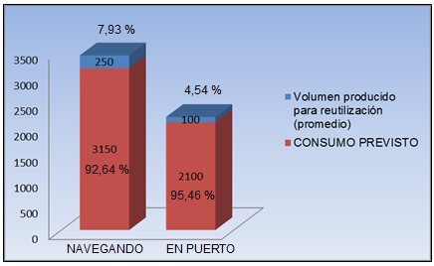
7. PROPUESTA
AHORRO DE AGUA DULCE
 | NAVEGANDO Glns. | EN PUERTO Glns.
Volumen producido para reutilización (promedio) | 250 | 100
Volumen de consumo diario (promedio) | 3400 | 2200

Slide 26
7. PROPUESTA
USO DE BACTERICIDAS Y FLOCULANTES
ESTABILIDAD DE LA UNIDAD
USO DE BACTERICIDAS Y FLOCULANTES
ESTABILIDAD DE LA UNIDAD
AHORRO DE AGUA DULCE
RESTRICCIONES EN LA NAVEGACIÓN
AHORRO DE AGUA DULCE
RESTRICCIONES EN LA NAVEGACIÓN

Slide 27
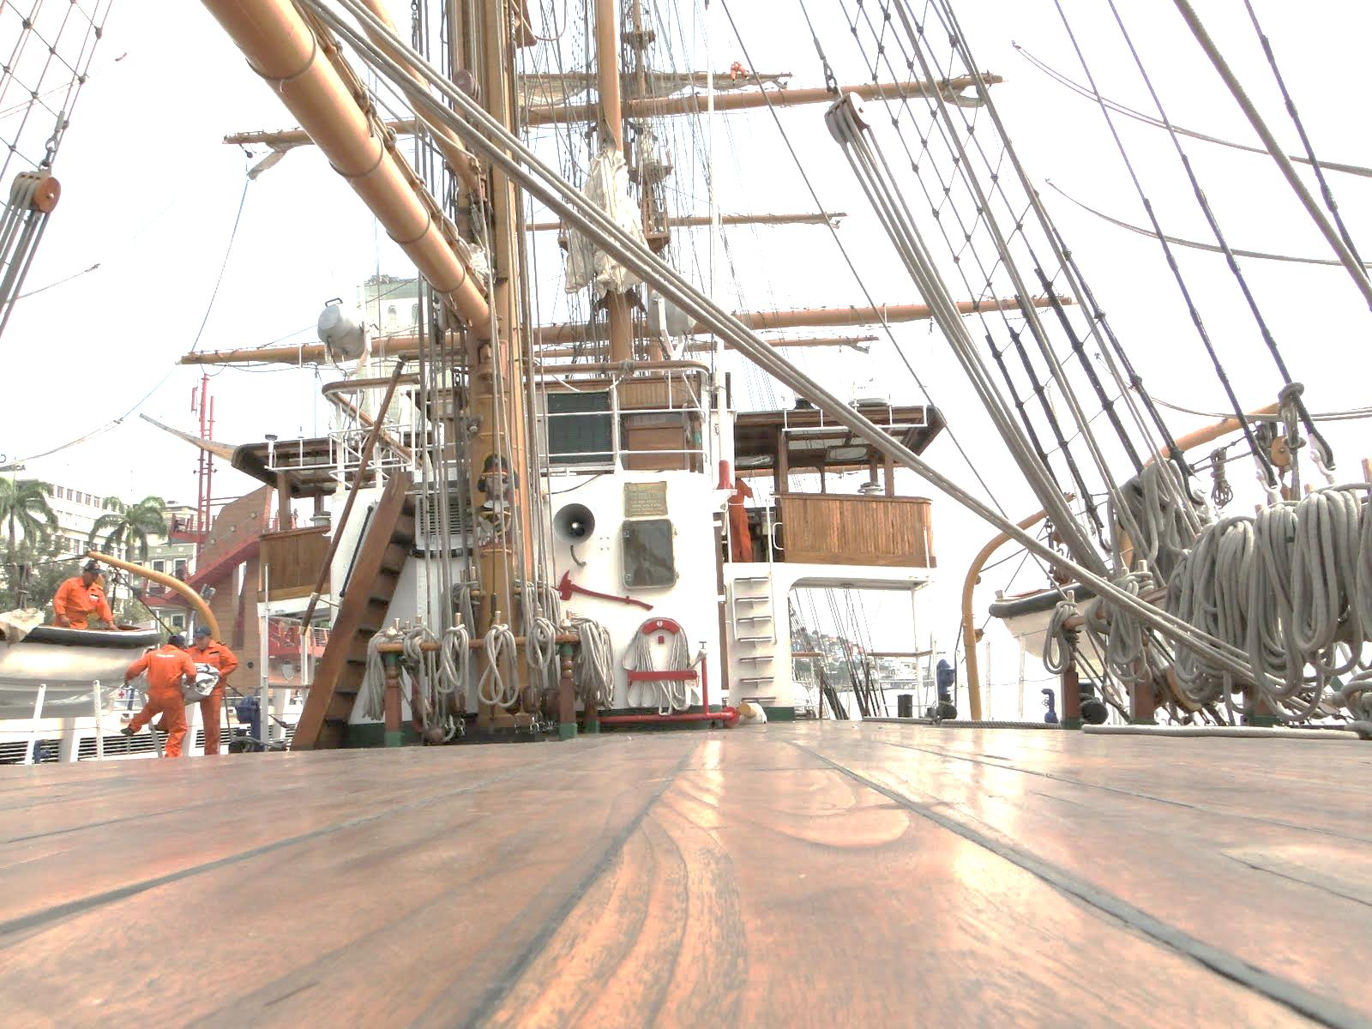
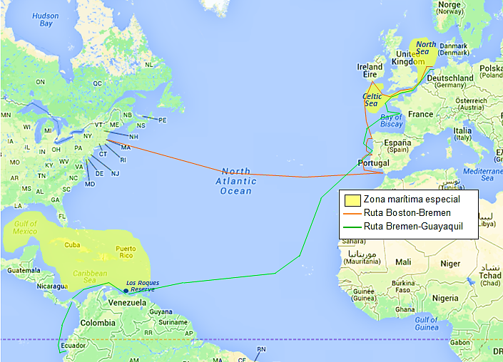
7. PROPUESTA
RESTRICCIONES EN LA NAVEGACIÓN
Notes:
Mar del Norte
Mar celta
Mar caribe

Slide 28
8. CONCLUSIONES
La constante creación y enmendación de normativas ambientales así como el avance tecnológico se consideraran como razones suficientemente relevantes para que el BESGUA busque y se adapte a nuevas alternativas que reduzcan la contaminación de los desechos que produce.
Ambos sistemas de tratamiento aseguran la expulsión de aguas tratadas de acuerdo a los parámetros exigidos por las normativas, con esto se estaría evitando restricciones para la unidad durante sus navegaciones por zonas marítimas especiales declaradas por la OMI.
Notes:
El besgua debe adaptarse a las normas cambiantes
Ambos sistemas ayudarian a evitar restricciones

Slide 29
8. CONCLUSIONES
3. El diagnóstico del problema arrojó un resultado favorable para la propuesta debido al grado de aceptación por parte del personal encuestado y entrevistado, así como los análisis químicos realizados, aunque existió un considerable porcentaje de la muestra que no estuvo de acuerdo en ciertos aspectos, en el transcurso de la investigación se demostró la justificación y las ventajas que prestan.
4. La reutilización de las aguas residuales representa una muestra consecuente, aunque en una escala no tan grande, del desarrollo sostenible de recursos a bordo de la unidad, reduciendo el consumo y dándole uso a efluentes que anteriormente se desechaban.
Notes:
Se demostró la veracidad de la problemática con diferentes resultados
La posibilidad de reutilizar el agua es una clara muestra del desarrollo sostenible de recursos

Slide 30
9. RECOMENDACIONES
Investigar las formas más viables para la implementación de sistemas de tratamiento, no solo para el BESGUA sino para todas las unidades de la Armada que aún no cumplan con los parámetros permisibles.
Reemplazar el compresor de los sistemas de aguas grises propuestos por uno de alta presión, en caso de que la presión aportada sea demasiado baja como para cumplir con el tratamiento de separación adecuado.
Tomar en cuenta los costos de importación de los equipos en el caso de que se desee implementar estos sistemas en alguna unidad de superficie.
Notes:
-No solo para el besgua sino para todas las unidaes
-Explicar las consecuencias para obtener

Slide 31
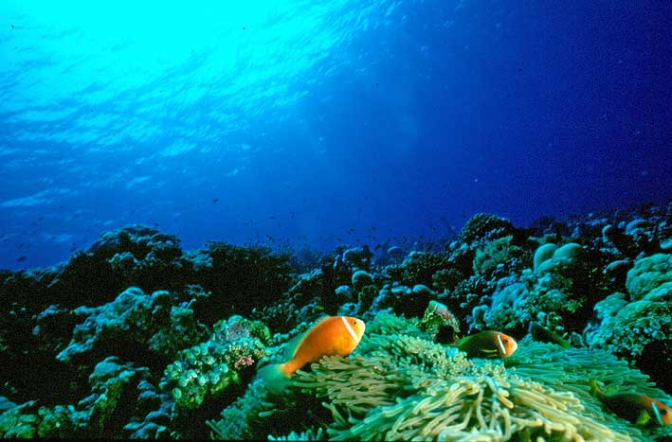
GRACIAS

